Slide 1

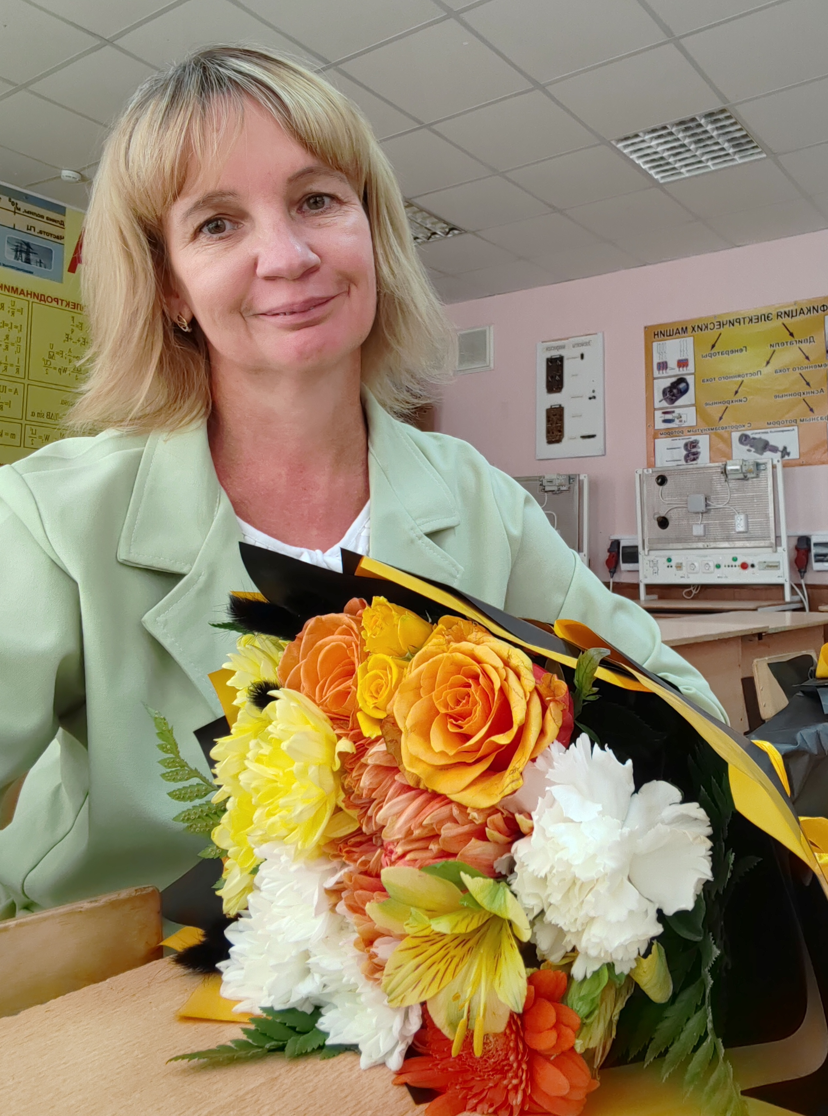
Государственное бюджетное профессиональное образовательное учреждение
«Самарский политехнический колледж»
Искусственный интеллект для создания тестов и викторин
Гвоздкова Ирина Александровна, преподаватель физики и математики ГБПОУ «Самарский политехнический колледж»

Slide 2
ЧТО ТАКОЕ ИСКУССТВЕННЫЙ ИНТЕЛЛЕКТ?
Искусственный интеллект (ИИ) — это область компьютерных наук, занимающаяся созданием интеллектуальных машин и программного обеспечения, способных выполнять задачи, традиционно требующие человеческого интеллекта.

Slide 3
КАК ИИ МОЖЕТ ПОМОЧЬ ПЕДАГОГУ В ТЕСТИРОВАНИИ? ЧТО ЭТО ДАЁТ ПРЕПОДАВАТЕЛЮ?
- Эффективность и экономия времени
- Персонализация
- Последовательность и стандартизация
- Адаптируемость

Slide 4
ГДЕ МОЖНО ПРИМЕНИТЬ ТЕСТИРОВАНИЕ ?
- Оценки в классе
- Дистанционное обучение
- Онлайн-курсы

Slide 5
ПРОЦЕСС СОЗДАНИЯ МАТЕРИАЛА:
Ввод данных: педагог вводит свой запрос (промпт) или ключевую информацию, такую как предмет, тему, группу и т.д.
Генерация контента: ИИ обрабатывает эти данные с помощью алгоритмов обработки естественного языка (NLP) и машинного обучения. Он ищет в обширных базах данных учебных материалов, включая учебники, академические ресурсы и иные информационные массивы, чтобы отбирать контент, наиболее точно соответствующий запросу пользователя.

Slide 6
ЧТО ТАКОЕ ПРОМПТ?
Промпт – это запрос, то есть тот текст, который пользователь вводит в систему искусственного интеллекта (ИИ) для того, чтобы получить от неё желаемый ответ. От качества запроса (промпта) зависит, насколько полно и точно будет сформирован ответ от ИИ.

Slide 7

ФОРМУЛА ХОРОШЕГО ПРОМПТА:
1. Действие: глагол в повелительном наклонении
( что должна сделать нейросеть)
2. Тема, по которой нужен результат
3. Аудитория, для которой предназначается результат
4. Ограничения: количество материалов, формат, объём и т.д.

Slide 8
НЕЙРОСЕТИ ДЛЯ РАБОТЫ С ТЕКСТОМ:
GigaChat
YandexGPT
ChatGPT
DeepSeek
Синонимайзер

Slide 9
Примеры создания тестов с помощью нейросетей

Slide 10
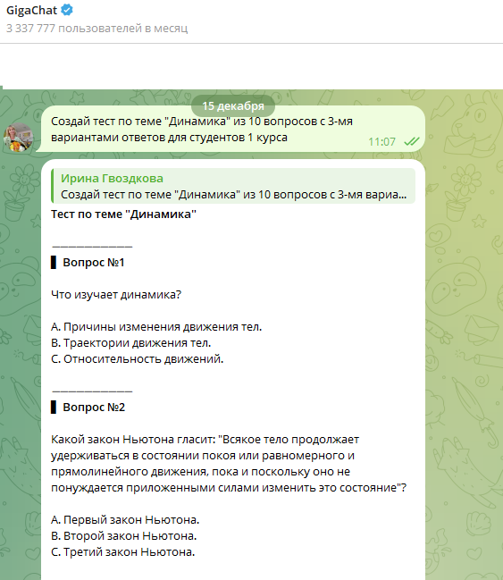
GigaChat

Slide 11
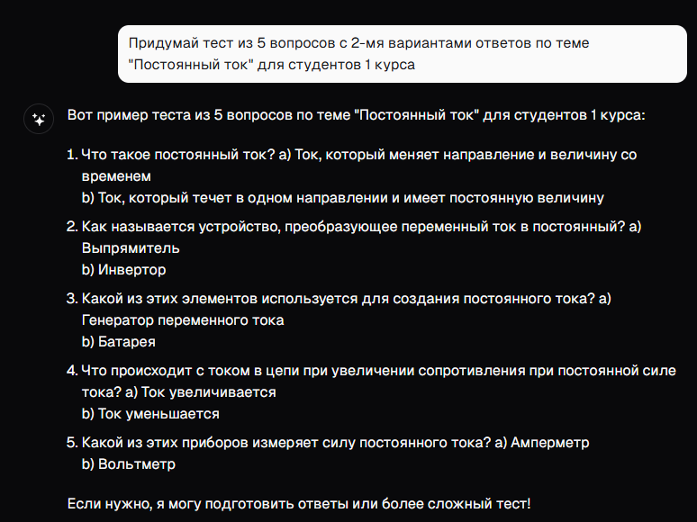
ChatGPT

Slide 12
БИБЛИОТЕКА ГОТОВЫХ ПРОМПТОВ
Journal.tinkoff.ru/short/chatgpt-prompts/
для ChatGPT
Academy.bothub.chat/biblioteka-promtov
для ChatGPT
Developers.sber.ru/help/gigachat/catalog
для GigaChat
Ai.mitup.ru/prompts
универсальная библиотека
Gptchat4.ru/prompts для ChatGPT

Slide 13

Al — генеративный чат-бот на основе искусственного интеллекта Grok(ИИ)
Интерфейс:
разные языковые модели, с
стиль общения,
управление памятью,
генерация изображений и видео,
управление проектами и прочее.

Slide 14
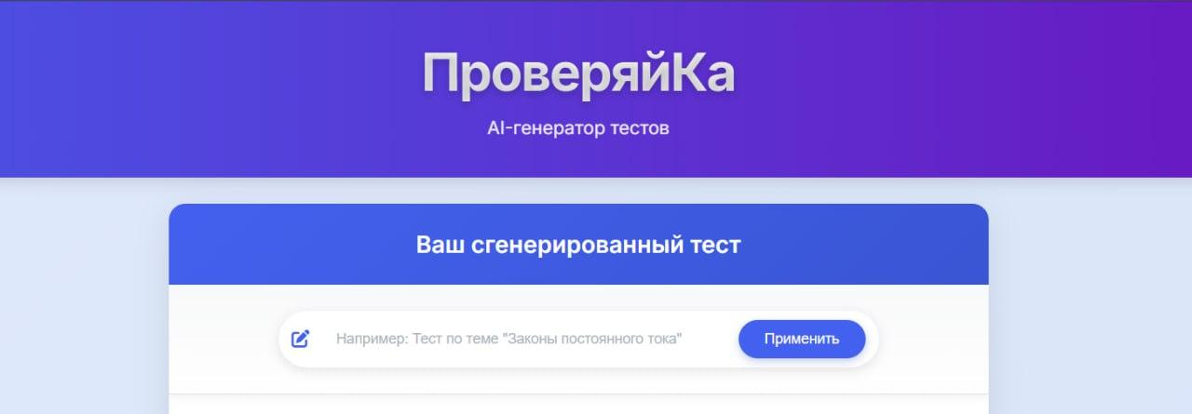
Пример теста, созданного на основе Al

Slide 15
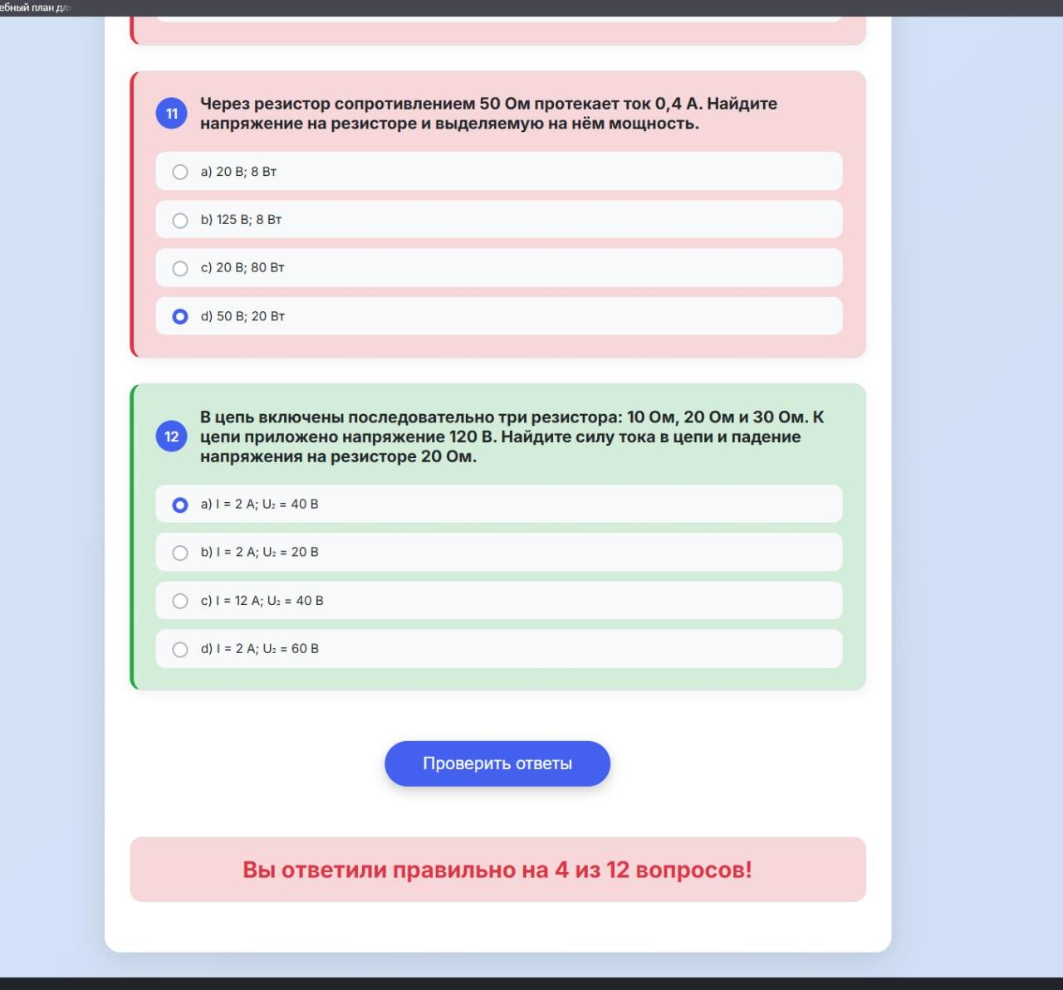

Slide 16
Достоинства:
Работает на любом компьютере, планшете, телефоне
Для работы теста не требуется интернет
Предусмотрена проверка результатов

Slide 17
Применение искусственного интеллекта в педагогической практике позволяет повысить эффективность образовательного процесса, раскрыть потенциал каждого ученика и сделать обучение увлекательным и доступным для всех

Slide 18
Электронная почта:
namichkinai@mail.ru
Телеграмм-канал:
https://t.me/+4dCtz1duZrg1NWIy
ВК:
https://vk.com/id323046973

